Slide 1
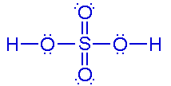
СУЛЬФАТНА КИСЛОТА
Підготувала
учениця 6-Б класу
Босович Валентина
2013 рік.

Slide 2
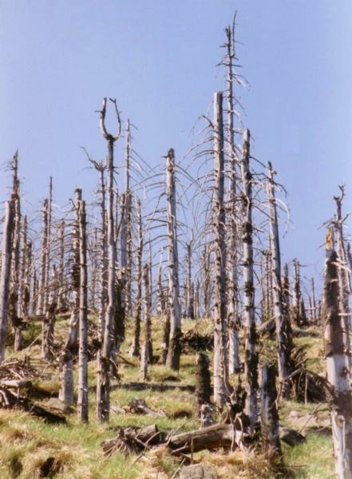
ПОШИРЕННЯ В ПРИРОДІ
Вільна сірчана кислота зустрічається в природі дуже рідко. В атмосфері вона утворюється з діоксиду сірки, який утворюється при згоранні сірковмісних речовин або вулканічних вивержень. Діоксид сірки окислюється гідроксильними радикалами та киснем з утворенням триоксиду сірки, який вступаючи в реакцію з атмосферною вологою утворює кислоту. У кислотних дощах вона виступає в розбавленому виді.
Ліс пошкоджений кислотним дощем

Slide 3
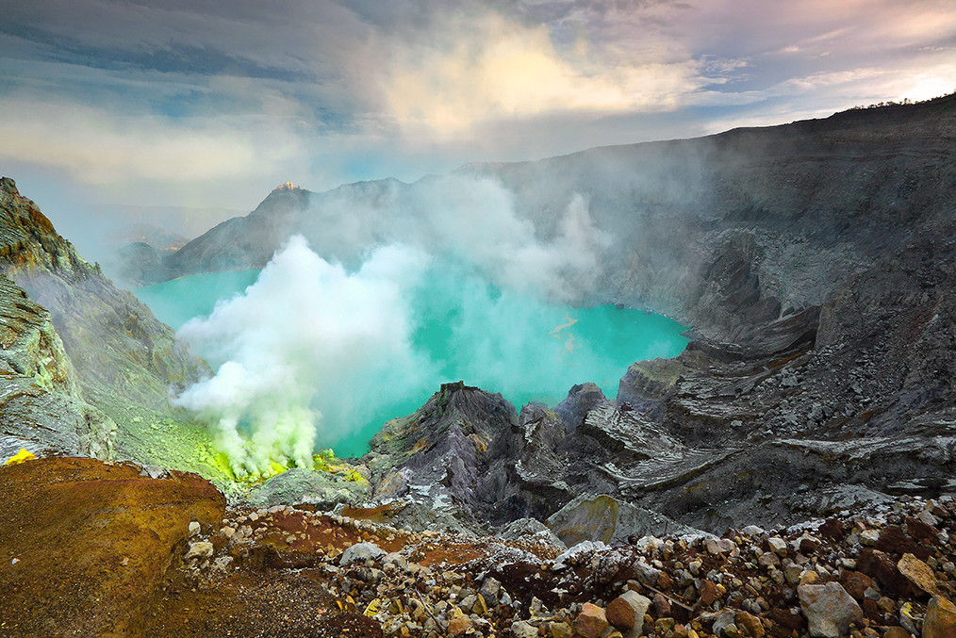
Невелику кількість вільної сірчаної кислоти також можна знайти в деяких вулканічних джерелах, які називаються сольфатари. Найбільшу кількість сірчаної кислоти у світі містить озеро в кратері вулкана Іджен в Індонезії. На відміну від вільної кислоти, її солі, зокрема, сульфати, зустрічається в природі набагато частіше. Існує багато різних мінералів сульфатів. Серед них найвідомішими й найважливішими є гіпс (CaSO4 · 2 H2O), барит (BaSO4), Халькантит (CuSO4 · 5 H2O) і глауберова сіль (Na2SO4 · 10 H2O).

Slide 4
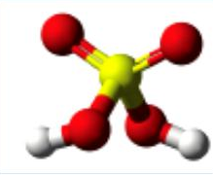
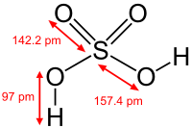
ОСОБЛИВОСТІ БУДОВИ
Оскільки сірка міститься в 3-му періоді періодичної системи, то правило октету не зберігається і атом сірки може набути дванадцяти електронів.
Кулестержнева модель молекули
Графічна формула молекули

Slide 5
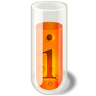
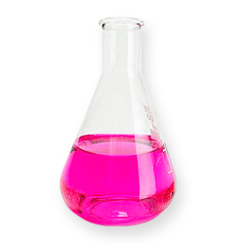
ФІЗИЧНІ ВЛАСТИВОСТІ
Сірчана кислота – безбарвна, важка, нелетка рідина. При розчиненні її у воді відбувається дуже сильне розігрівання.
Пам’ятайте, що не можна вливати воду в концентровану сірчану кислоту!
Концентрована сірчана кислота вбирає з повітря водяну пару. У цьому можна переконатись, якщо відкриту посудину з концентрованою сірчаною кислотою зрівноважити на терезах: через деякий час шалька з посудиною опуститься.

Slide 6
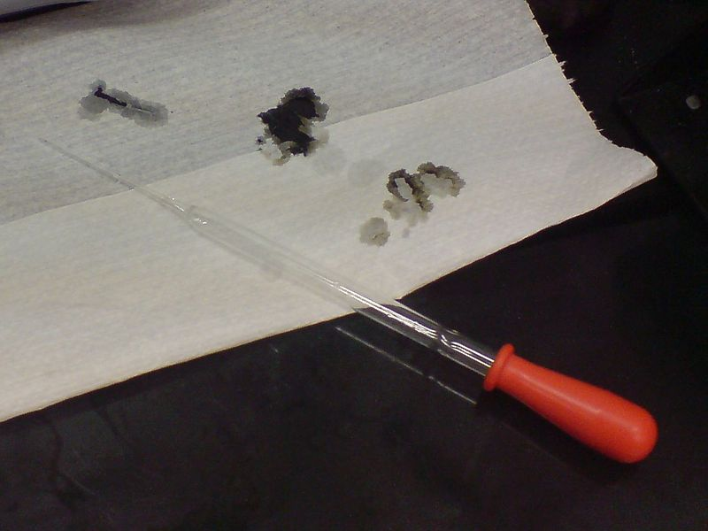
ХІМІЧНІ ВЛАСТИВОСТІ
Сульфатна кислота руйнує багато органічних речовин, зокрема вуглеводи — дерево, папір, бавовняні тканини, цукор тощо. Руйнування цих речовин обумовлюється тим, що концентрована сульфатна кислота віднімає від них водень і кисень у вигляді води, а вуглець залишається у вигляді пористого вугілля. При дії розведеної сульфатної кислоти на метали, які у електрохімічному ряді активності металів розташовані ліворуч водню, виділяється водень.
Концентрована сірчана кислота має сильний окислювальний ефект і здатна реагувати, при нагріванні, навіть з благородними металами, такими як мідь, ртуть і срібло, хоча при цьому вона не взаємодіє з залізом. Тому для перевезення концентрованої сульфатної кислоти використовуються залізні цистерни.

Slide 7
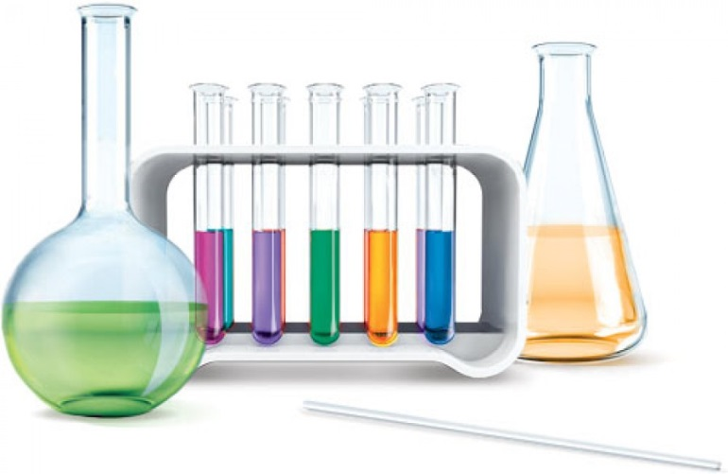
ЗНАЧЕННЯ ТА ЗАСТОСУВАННЯ
Сульфатна кислота є важливим продуктом хімічної промисловості. Вона у великих кількостях застосовується у виробництві мінеральних добрив, волокон, пластмас, барвників, вибухових речовин, у металургії в процесі добування міді, нікелю, урану та інших металів. Використовується також як осушувач газів.
Серед сульфатів велике практичне значення мають мідний і залізний купороси CuS𝑂_4 • 5𝐻_20 і FeS𝑂_4 • 7𝐻_20. Вони використовуються в сільському господарстві для боротьби із шкідниками рослин, у виробництві фарб, для просочення деревини як антисептичний засіб.

